Slide 1
Презентация к конспекту по ФЭМП «Сказочная страна геометрических фигур» в средней группе (с 4 до 5 лет)
Муниципальное автономное дошкольное образовательное учреждение «Детский сад № 49 «Чебурашка» Малышевского муниципального округа
Подготовила:
Воспитатель А.А. Захарова

Slide 2
Цель: продолжать формировать знания о геометрических фигурах. Задачи: упражнять в отсчитывании геометрических фигур и тел, по образцу и названному числу, учить различать и называть геометрические тела (куб, шар) и фигуры (квадрат, треугольник, круг, прямоугольник, овал), находить предметы подобные геометрической форме в окружающей обстановке.

Slide 3
Круг

Slide 4
Квадрат

Slide 5
Треугольник

Slide 6
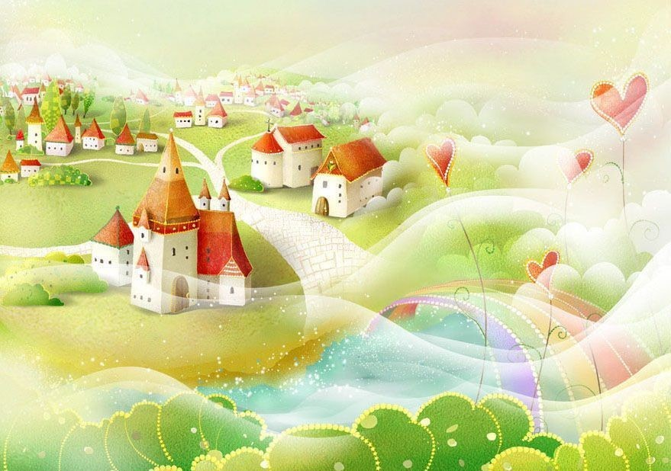
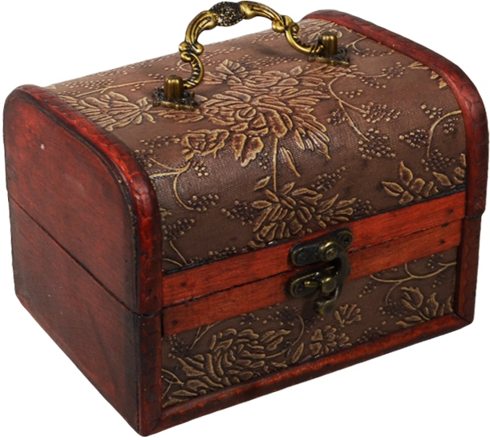
Мы играем в паровоз
Не беда, что без колес.
Есть, зато, труба, гудок,
Мы прибудем точно в срок.
Начинается игра,
Отправляться нам пора.
Колесики, колесики
По рельсам тарахтят.
Везут в страну чудесную
Компанию ребят.

Slide 7
«Страна математика»

Slide 8
Загадки
Если взял бы я окружность
с двух сторон немного сжал
отвечайте дети дружно – получился бы…

Slide 9
Овал

Slide 10
Нет углов у меня
И похож на блюдце я
На тарелку и на крышку
На кольцо, на колесо
Кто же я такой, друзья?

Slide 11
Круг

Slide 12
Три вершины тут видны Три угла, три стороны Ну, пожалуй, и довольно! Что ты видишь….

Slide 13
Треугольник

Slide 14
Он давно знаком со мной,
Каждый угол в нем – прямой
Все четыре стороны
Одинаковой длины
Вам его представить рад, а зовут его?

Slide 15
КВАДРАТ

Slide 16
Молодцы ребята!

Slide 17
Физкультминутка «Наши ручки»
Ручки кверху поднимаем,
А потом их отпускаем.
А потом их развернем
И к себе скорей прижмем.
А потом быстрей, быстрей
Хлопай, хлопай веселей.

Slide 18
Дидактическая игра «Найди пару».

Slide 19
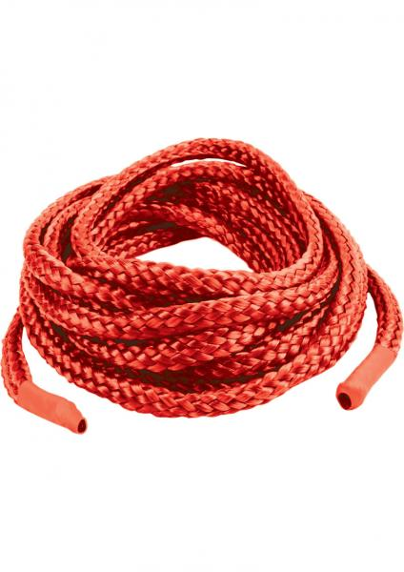

Slide 20
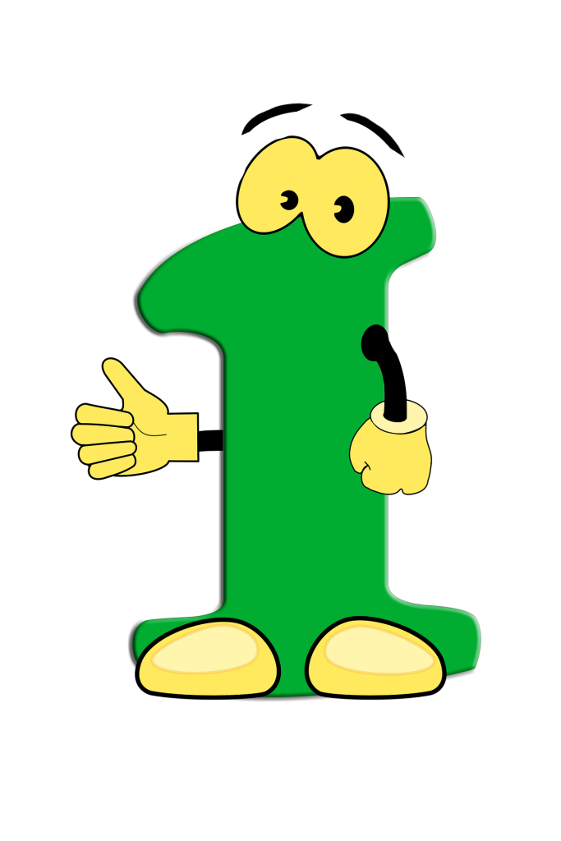
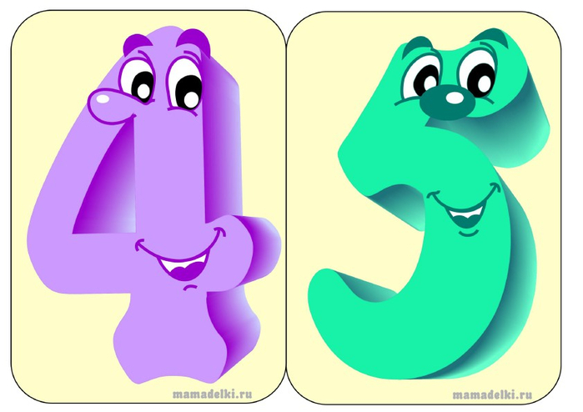
Цифры

Slide 23
Молодцы!

